Slide 1
Masaje Vimala.
Andrea Soriano Camacho.

Slide 2
Necesidades que cubren la piel
Calor
Soporte
Contencion
Apego
Descarga de energía
amor

Slide 3
Beneficios del Masaje Infantil
Favorece la vinculación afectiva con la madre con mirada , tacto y voz
Estimula el desarrollo de su organismo, tanto nivel fisico como psiquico
Potencializa el sistema inmunológico , aumentando resistencia a infecciones y enfermedades
Activa el sistema endocrino que interviene en el crecimiento y desarrollo así como el sistema respiratorio , muscular y los de eliminación
Activaelsistemaendocrino,queintervieneenelcrecimientoydesarrollo, así como los sistemas respiratorio, muscular y los de eliminación.

Slide 4
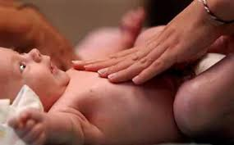
Beneficio del masaje infantil
*Proporciona mayor consistencia al cuerpo del niño , gracias a la presión que ejercen las manos
*Relaja y enseña a relajarse al bebé
alivia al niño de gases, cólicos y molestias de dentición
*Permite estar en menos irritable y contribuye a mejorar sus pautas de sueño

Slide 5
Beneficios del Masaje Infantil
Ayuda a la hipersensibilidad del tacto
la madre desarrolla su sensibilidad y capacidad para escuchar a través del lenguaje no verbal (tacto , mirada etc. )

Slide 6
Masaje Vimala
Hace más de 30 años el DR. frederik leboyer médico francés descubre en un viaje por la india donde se practica por todas las madres a sus hijos como un ritual y observó cómo una joven mujer le daba un masaje a su hija
En 1976 escribe un libro de Shantala ( nombre de la madre ) con este libro llega el masaje al occidente

Slide 7
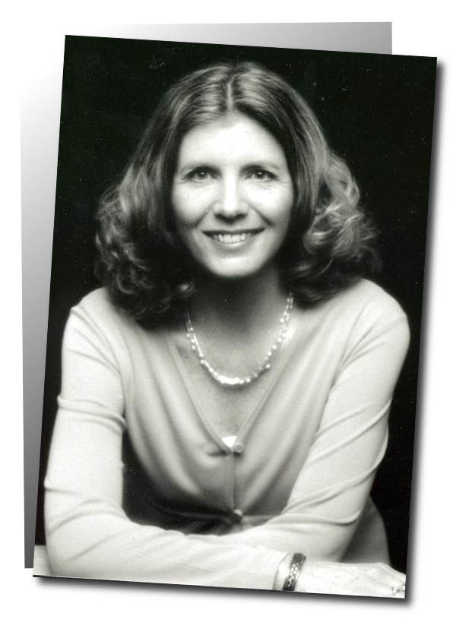
Historia masaje Vimala
En 1973 Vimala Schenneider trabajaba en un orfanato y queda impresionada por este masaje , en 1977 escribe el “Manual de instructores de masaje infantil “

Slide 8
Material
Aceite (vegetal)
Toalla
Manos libres y limpias
Lugar cálido

Slide 9
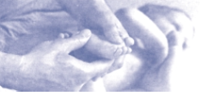
Masaje paso a paso
Deslizamiento por la planta del pie desde talón a base de los dedos con los pulgares

Slide 10
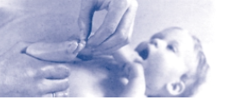
Masaje paso a paso
2) Comprimir uno por uno los dedos del pie (tornillito)

Slide 11
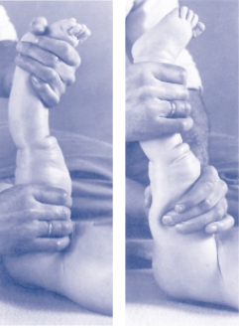
Masaje paso a paso
3) “Ordeño indio” Con el borde interno de ambas manos una a continuación de otra , se procede a aplicar el masaje similar los movimientos como de un ordeño

Slide 12
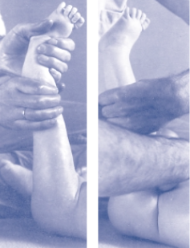
Masaje paso a paso
4) “Compresión y Retorcido “ Sostener la pierna con ambas manos juntas . ascienda conjuntamente ambas manos por la pierna , y comprima ligeramente .

Slide 13
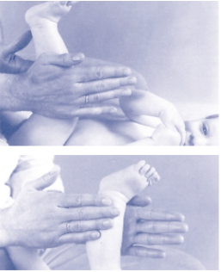
Masaje paso a paso
5) “Enrrollado” Con ambas manos y de la rodilla el tobillo , aplique el movimiento giratorio en la pierna

Slide 14
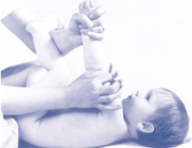
Masaje paso a paso
6) “Ordeño Indio “ Sostener la muñeca del niño con su mano izquierda y con la mano derecha realice movimientos de tipo ordeño en el brazo , comenzando del hombro y dirigiéndose hacia la mano

Slide 15
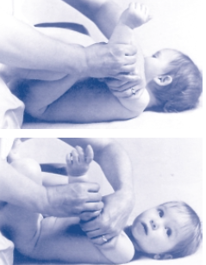
Masaje paso a paso
7) “Comprensión y Retorcido“ A la altura del hombro coloque con dos manos alrededor del brazo de niño , muevan luego las manos en sentidos opuestos hacia adelante y hacia atrás , del hombro hacia la mano apretando ligeramente .

Slide 16
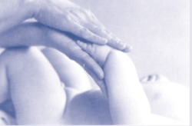
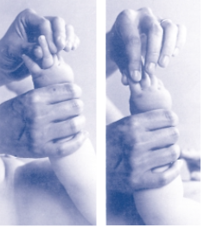
Masaje paso a paso
8) De un masaje en la muñeca , dibujando círculos en la palma de la mano alrededor de la misma .
9)Abra bien la mano del bebé con su pulgares . haga girar todos los sus deditos entre el índice y el pulgar

Slide 17
Masaje paso a paso
10) “Enrollado” Con ambas manos y desde el hombro a la mano , enrolle energéticamente el brazo del bebé con un movimiento de vaivén

Slide 18
Masaje paso a paso
Cara
Con la parte plana de los dedos inicie el movimiento de separación de la parte central de la frente a los lados como si tuviera aplanando.
Con los pulgares apriete ligeramente sobre los ojos
Con los pulgares apriete sobre la nariz y luego hacia abajo , hasta llegar a las mejillas
Con los pulgares trace una sonrisa sobre el labio superior y luego el inferior

Slide 19
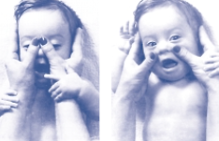

Slide 20
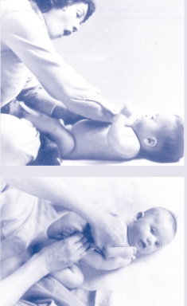
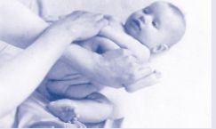
Movimientos suaves
Tome el brazo del niño por la muñeca y la pierna opuesta por el tobillo . Con cuidado baje el brazo hasta las piernas y el pie hacia el hombre; cruce la pierna y el brazo de la forma en que estén en sentidos opuestos

